Slide 1


CHỦ ĐỀ 6 - TIẾT 24

Slide 2


ÔN TẬP BÀI HÁT:
MẸ ƠI CÓ BIẾT
Nhạc và lời: Nguyễn Văn Chung

Slide 3
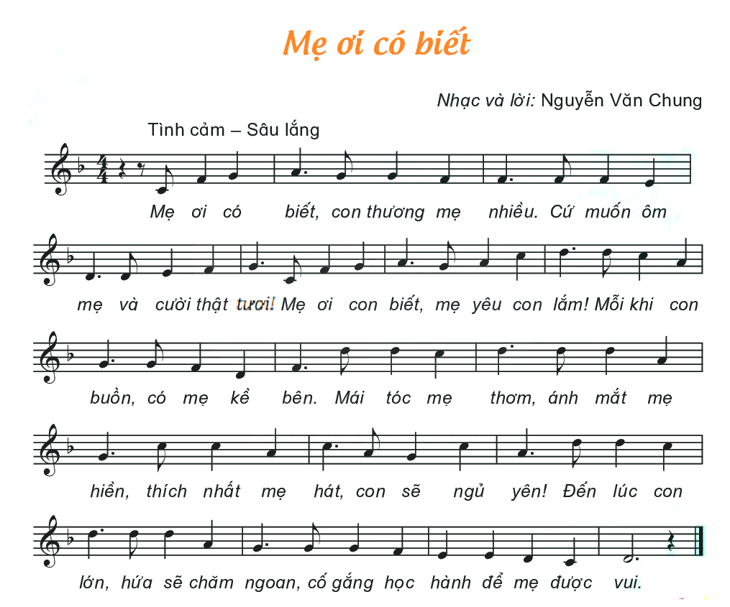



Slide 4

MẸ ƠI CÓ BIẾT
HÁT THEO NHẠC ĐỆM

Slide 5
MẸ ƠI CÓ BIẾT
HÁT KẾT HỢP
GÕ ĐỆM THEO PHÁCH

Slide 6
MẸ ƠI CÓ BIẾT
HÁT KẾT HỢP
VẬN ĐỘNG CƠ THỂ

Slide 7

“GIAI ĐIỆU QUEN THUỘC”

Slide 8


RU CON
Dân ca Nam Bộ

Slide 9
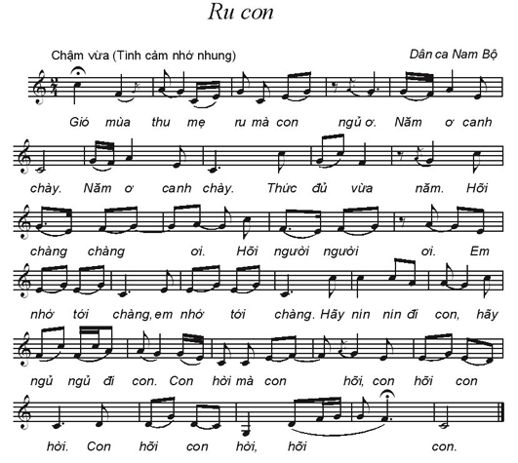

Slide 10
RU CON
NGHE NHẠC KẾT HỢP
VẬN ĐỘNG CƠ THỂ

Slide 11
RU CON
NGHE NHẠC KẾT HỢP
NHẠC CỤ GÕ ĐỆM

Slide 12

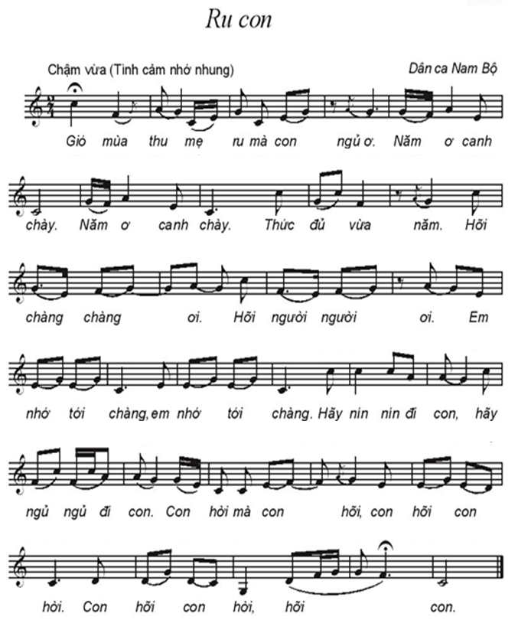
TRÒ CHƠI “RU EM”

